Slide 1

解薛定谔方程
解薛定谔方程
01 选题缘起 | 02 理论基础 | 03 学情分析与教学目标 | 04 微视频创作过程 | 05 创新点 | 06 结论及附录
一维有限高势垒模型：
I区 (x < 0)
入射区，势能 V=0。粒子以平面波形式自由入射，无势能阻碍。
V₀​=2 eV
I
II
III
II区 (0 ≤ x ≤ a)
势垒区，势能 V=V₀。这是粒子发生隧穿效应的核心区域，波函数呈指数衰减。
$a$=0.5nm
III区 (x > a)
出射区，势能 V=0。粒子有一定概率以透射波形式存在，即隧穿成功。

Slide 2






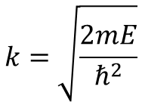

解薛定谔方程
解薛定谔方程
01 选题缘起 | 02 理论基础 | 03 学情分析与教学目标 | 04 微视频创作过程 | 05 创新点 | 06 结论及附录
一维有限高势垒模型：
定态薛定谔方程 $−\frac{ℏ^{2}}{2m}ψ^{′′}\left(x\right) + V\left(x\right)ψ\left(x\right)=Eψ\left(x\right)$
V₀​=2 eV
区域 I :
I
II
III
$$−\frac{ℏ^{2}}{2m}ψ_{I}^{′′}\left(x\right)$$
$$+$$
$$V\left(x\right)ψ_{I}\left(x\right)$$
$$=$$
$$Eψ_{I}\left(x\right)$$
$$ψ_{I}^{′′}=−\frac{2mE}{ℏ^{2}}ψ_{I}$$
$a$=0.5nm
∴
$$k=\sqrt{\frac{2mE}{ℏ^{2}}}$$
令
则
$$ψ_{I}^{′′}=−k^{2}ψ_{I}$$

Slide 3











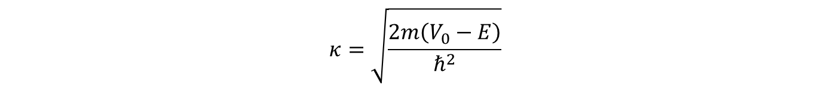
解薛定谔方程
定态薛定谔方程 $−\frac{ℏ^{2}}{2m}ψ^{′′}\left(x\right) + V\left(x\right)ψ\left(x\right)=Eψ\left(x\right)$
解薛定谔方程
01 选题缘起 | 02 理论基础 | 03 学情分析与教学目标 | 04 微视频创作过程 | 05 创新点 | 06 结论及附录
一维有限高势垒模型：
$$k=\sqrt{\frac{2mE}{ℏ^{2}}}$$
区域 I :
$$ψ_{I}^{′′}=−k^{2}ψ_{I}$$
V₀​=2 eV
I
II
III
区域 II :
$$−\frac{ℏ^{2}}{2m}ψ_{II}^{′′}$$
$$+$$
$$V_{0}ψ_{II}$$
$$=$$
$$−$$
$$Eψ_{II}$$
$=\left(E−V_{0}\right)ψ_{II}$
$a$=0.5nm
$$\left(E−V_{0}\right) <0$$
∵
$$κ=\sqrt{\frac{2m\left(V_{0}−E\right)}{ℏ^{2}}}$$
令
则
$$ψ_{II}^{′′}=+κ^{2}ψ_{II}$$

Slide 4

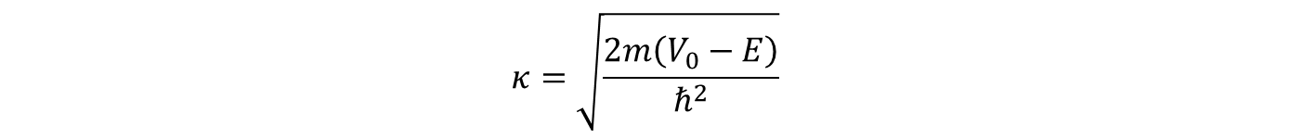



解薛定谔方程
解薛定谔方程
01 选题缘起 | 02 理论基础 | 03 学情分析与教学目标 | 04 微视频创作过程 | 05 创新点 | 06 结论及附录
一维有限高势垒模型：
$$k=\sqrt{\frac{2mE}{ℏ^{2}}}$$
区域 I :
$$ψ_{I}^{′′}=−k^{2}ψ_{I}$$
V₀​=2 eV
$$κ=\sqrt{\frac{2m\left(V_{0}−E\right)}{ℏ^{2}}}$$
区域 II :
$$ψ_{II}^{′′}=+κ^{2}ψ_{II}$$
I
II
III
区域 III :
$$ψ_{III}\left(x\right)=Fe^{ikx}$$
$$+Ge^{−ikx}$$
$a$=0.5nm
||
0

Slide 5
解薛定谔方程
解薛定谔方程
01 选题缘起 | 02 理论基础 | 03 学情分析与教学目标 | 04 微视频创作过程 | 05 创新点 | 06 结论及附录
一维有限高势垒模型：
$$k=\sqrt{\frac{2mE}{ℏ^{2}}}$$
区域 I :
$$ψ_{I}^{′′}=−k^{2}ψ_{I}$$
V₀​=2 eV
$$κ=\sqrt{\frac{2m\left(V_{0}−E\right)}{ℏ^{2}}}$$
区域 II :
$$ψ_{II}^{′′}=+κ^{2}ψ_{II}$$
I
II
III
$$ψ_{III}\left(x\right)=Fe^{ikx}$$
区域 III :
$a$=0.5nm

